Slide 1

«Сообщающиеся сосуды»
(урок физики, 7 класс)

Slide 2
Цель урока:
Обосновать расположение поверхности однородной жидкости в сообщающихся сосудах на одном уровне. Показать примеры применения сообщающихся сосудов в быту и технике.
Задачи:
Образовательные
- повторить формулу для расчета гидростатического давления;
- продолжить формирование понятия давления жидкости на дно сосуд и изучение
закона Паскаля на примере однородных и разнородных жидкостей;
- сформировать понятие о сообщающихся сосудах и их свойствах.
Развивающие
продолжить формирование умений анализировать, сравнивать, находить примеры
сообщающихся сосудов в быту, технике, природе;
- устанавливать связи между элементами содержания ранее изученного материала.
Воспитательные
воспитание аккуратности, умения слушать товарищей, высказывать свою точку зрения.
Охрана труда! Правила работы со стеклянной посудой.

Slide 3
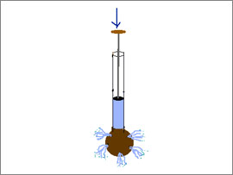
Вопрос № 1
Объясните принцип действия известного вам прибора.

Slide 4
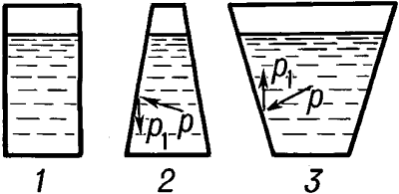
Вопрос № 2
Перед Вами 3 сосуда с одинаковой площадью дна.
В какой сосуд налито больше воды?
Одинаково ли давление воды на дно в этих сосудах?

Slide 5
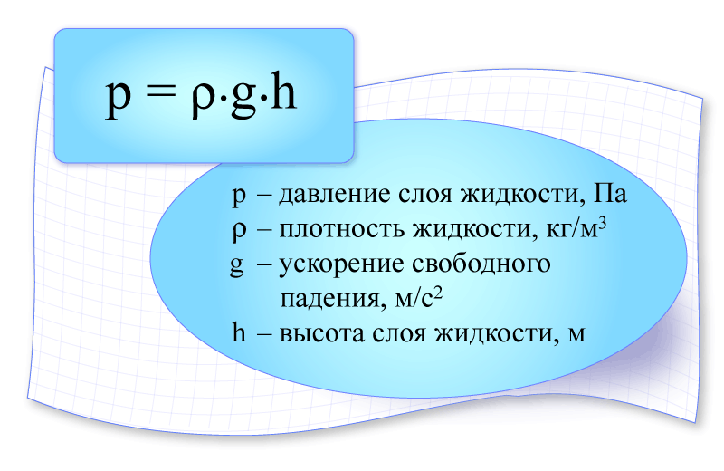
Вопрос № 3
Выразите из формулы давления столба жидкости высоту

Slide 6
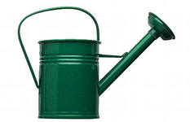
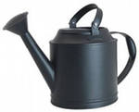
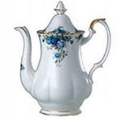
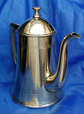
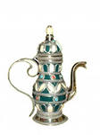
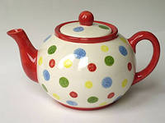

Slide 7
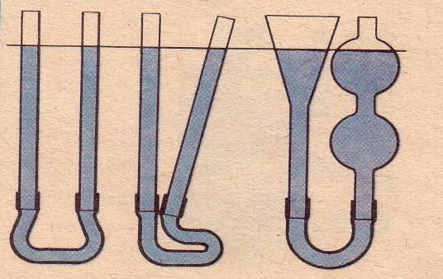
Определение
Сообщающиеся сосуды- сосуды, соединенные между собой в нижней части

Slide 8
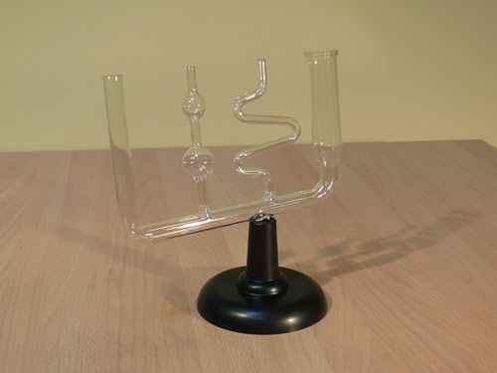
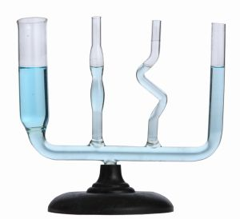

Slide 9
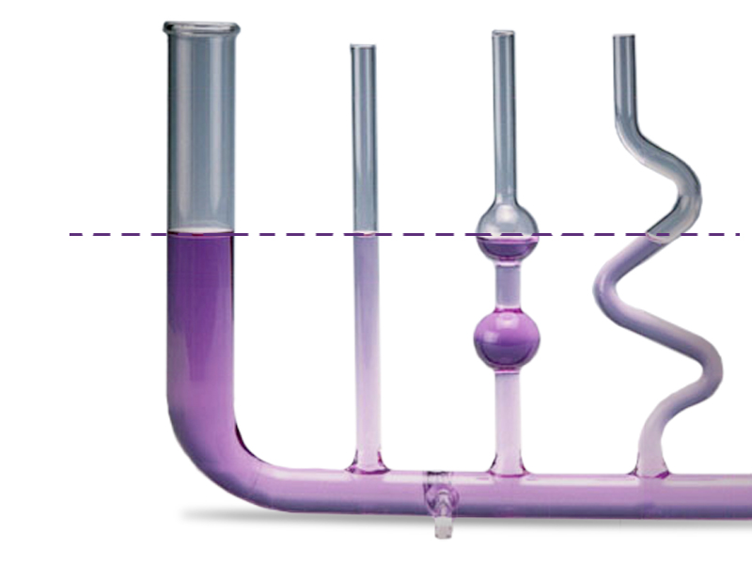
ВЫВОД № 1
В сообщающихся сосудах любой формы и сечения поверхности однородной жидкости устанавливаются на одном уровне (при условии, что давление воздуха над жидкостью одинаковое).
Доказательство:
р₁=р₂
ρgh₁=ρgh₂
h₁=h₂

Slide 10
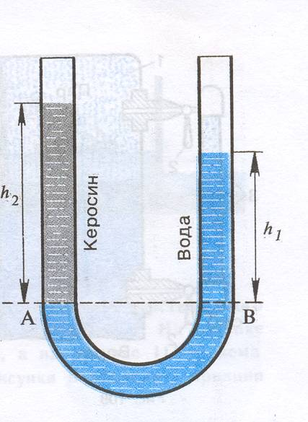
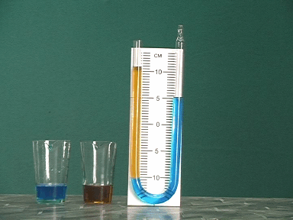
Уровни жидкостей будут различными

Slide 11
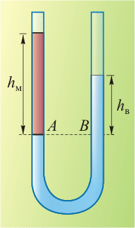
ВЫВОД № 2
При равенстве давлений высота столба жидкости с большей плотностью будет меньше высоты столба жидкости с меньшей плотностью.
Доказательство:
р₁=р₂
ρ₁gh₁=ρ₂gh₂
ρ₁h₁= ρ₂h₂

Slide 12
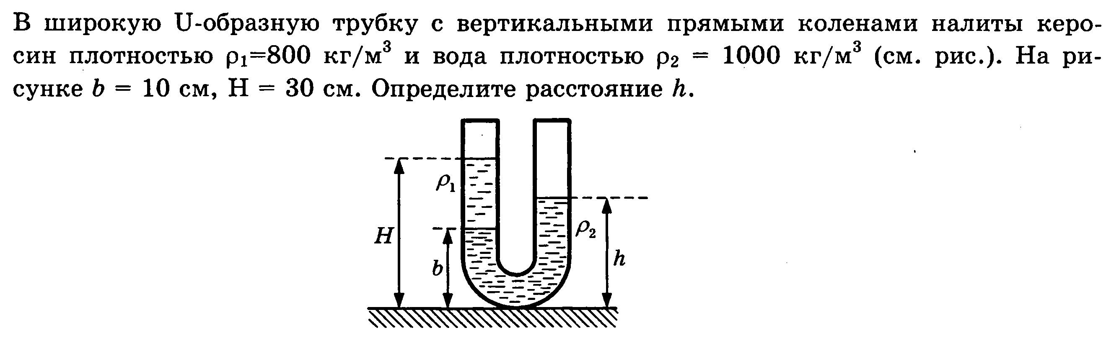

Slide 13
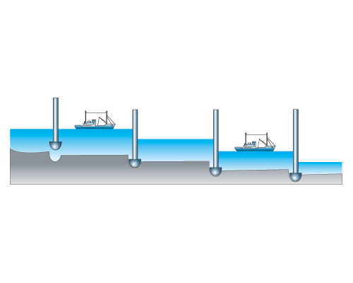
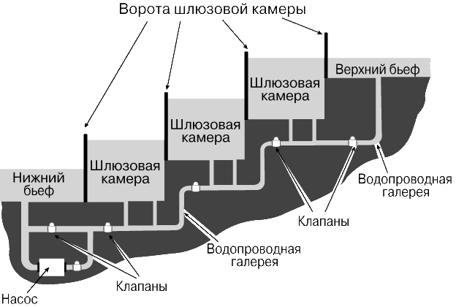
Шлюзы

Slide 15
Ворота
Верхний
уровень
Механизмы
пропуска воды
Нижний
уровень

Slide 16
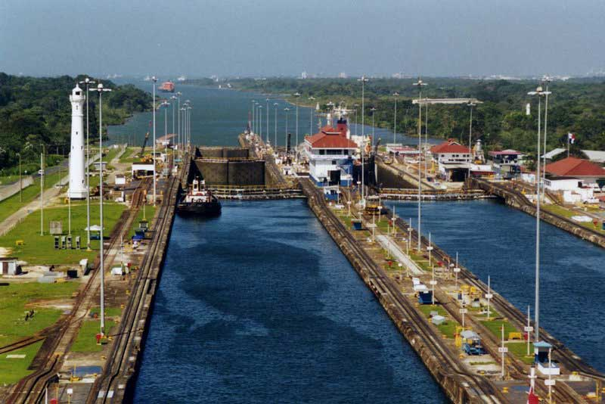
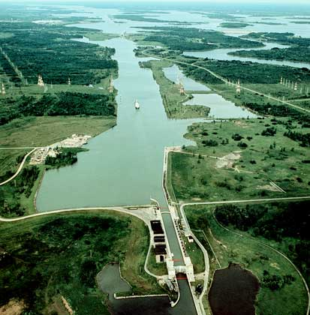
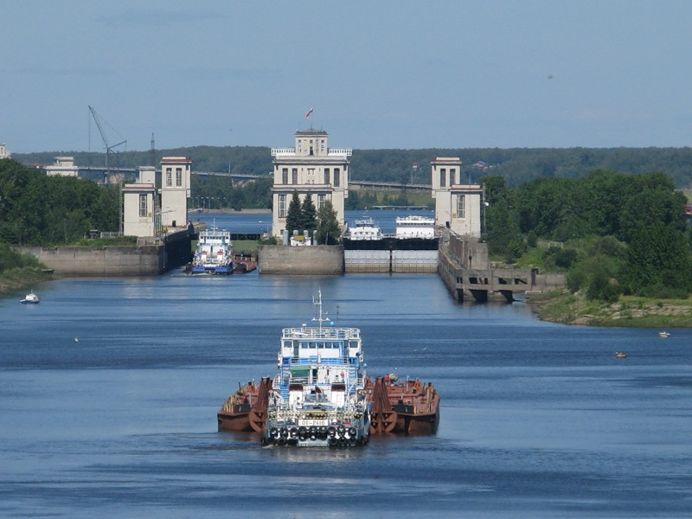

Slide 17
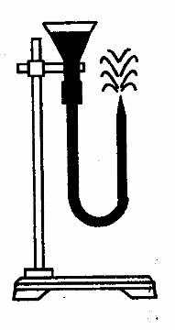
Объясните наблюдаемое явление в опыте.
Где можно использовать принцип работы данного прибора?

Slide 18
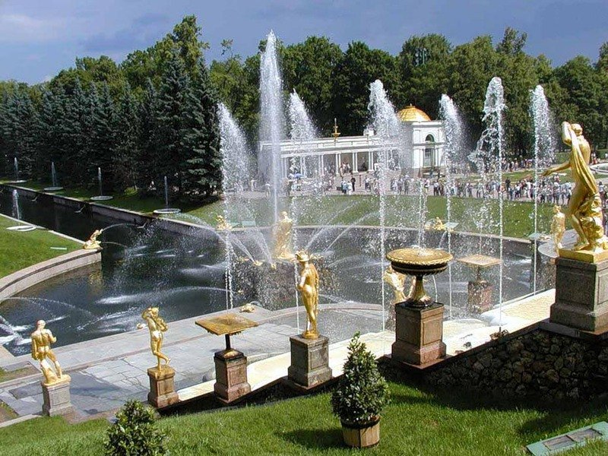
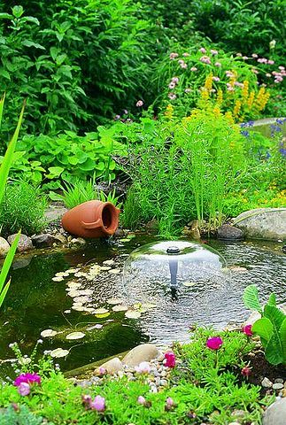
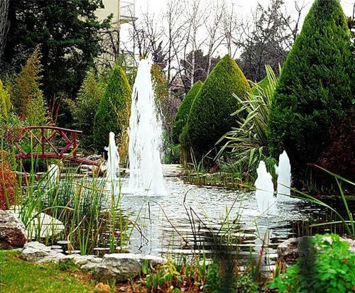
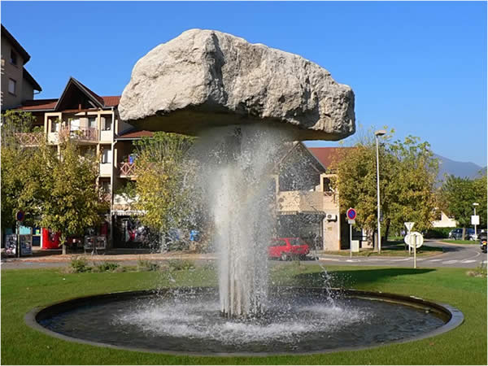
ФОНТАНЫ

Slide 19
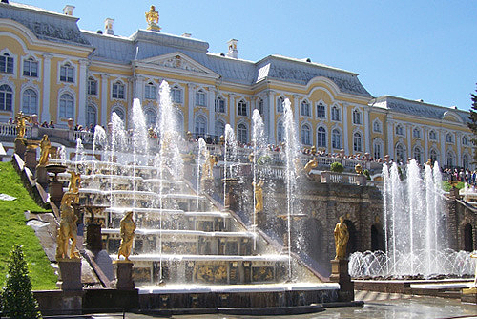
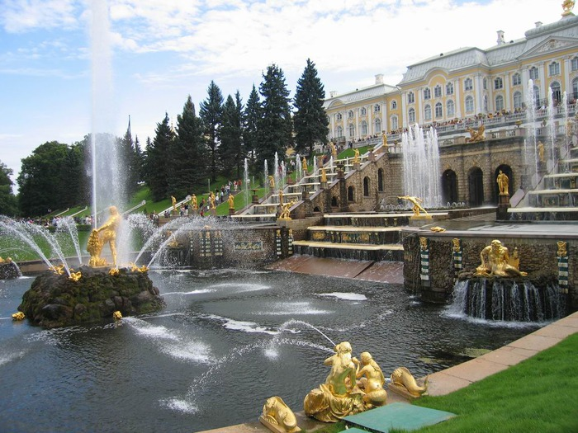
Фонтаны Петергофа

Slide 20


ДОМАШНЕЕ ЗАДАНИЕ:
§ 39 № 240 МВ З.9(3)*

